Slide 1


IST-4171 VERİ SINIFLANDIRMA YÖNTEMLERİ

Slide 2
Veri Hakkında
Bu veri seti pH, Sıcaklık, Tat, Koku, Yağ, Bulanıklık ve Renk olmak üzere 7 bağımsız değişkenden oluşur.
Genellikle sütün derecesi veya kalitesi bu parametrelere bağlıdır. Bu parametreler sütün tahmin analizinde hayati bir rol oynar.
Sütün kalitesinin sınıflandırılması:
Düşük (Kötü)
Orta (Orta)
Yüksek (İyi)
Veri seti 7 değişkenden oluşur:
pH
Sıcaklık
Tat
Koku
Yağ
Bulanıklık
Renk
Sınıflandırma:
KNN Algoritması
Random Forest
Karar Ağacı

Slide 3
Değişkenler
pH (Asit-Baz Dengesi): Veri seti, sütün pH düzeyini 3 ile 9.5 arasında değişen değerlerle ölçmektedir. Ortalama olarak, sütün pH'si 6.25 ile 6.90 arasında değişmektedir.
Sıcaklık: Sütün sıcaklığı 34°C ile 90°C arasında değişmektedir. Ortalama sıcaklık 34°C ile 45.20°C arasında bulunmaktadır.
Tat: Sütün tat özellikleri, kategorik bir veri olarak temsil edilmiştir. 0 (Kötü) veya 1 (İyi) değerlerine sahiptir.
Koku: Sütün koku özellikleri, kategorik bir veri olarak temsil edilmiştir. 0 (Kötü) veya 1 (İyi) değerlerine sahiptir.
Yağ: Sütün yağ içeriği, kategorik bir veri olarak temsil edilmiştir. 0 (Düşük) veya 1 (Yüksek) değerlerine sahiptir.
Bulanıklık (Turbidity): Sütün bulanıklık derecesi, kategorik bir veri olarak temsil edilmiştir. 0 (Düşük) veya 1 (Yüksek) değerlerine sahiptir.
Renk: Sütün rengi 240 ile 255 arasında bir değerle temsil edilmiştir, genellikle 255 olarak belirtilmiştir.
Sınıf (Grade): Bu, sütün sınıfını belirten hedef değişkenidir. Sınıflar, Düşük (Kötü), Orta (Orta), ve Yüksek (İyi) olarak belirtilmiştir. Veri setinde sınıf sayıları ve yüzdeleri de verilmiştir.

Slide 4
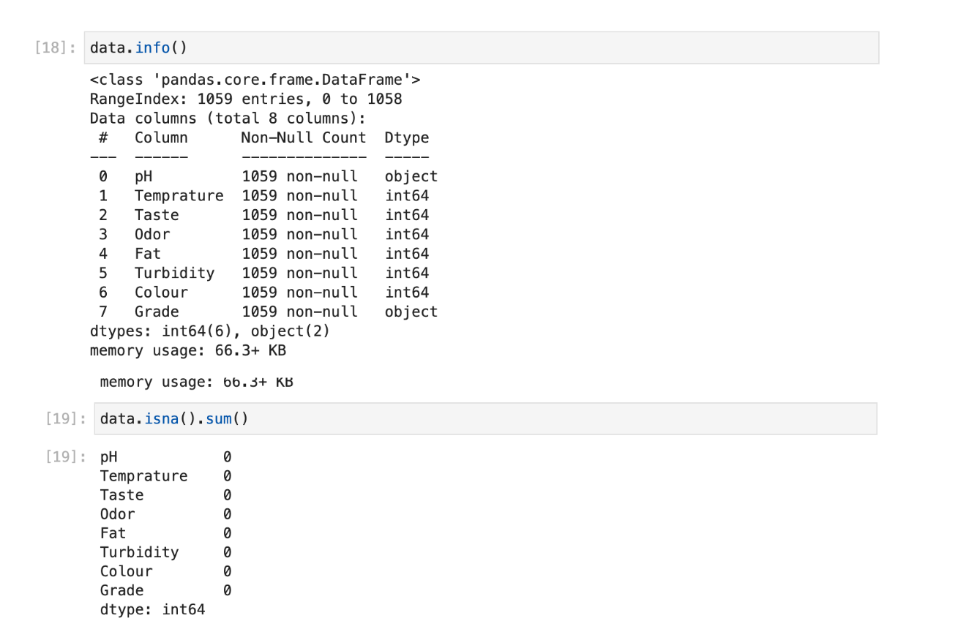
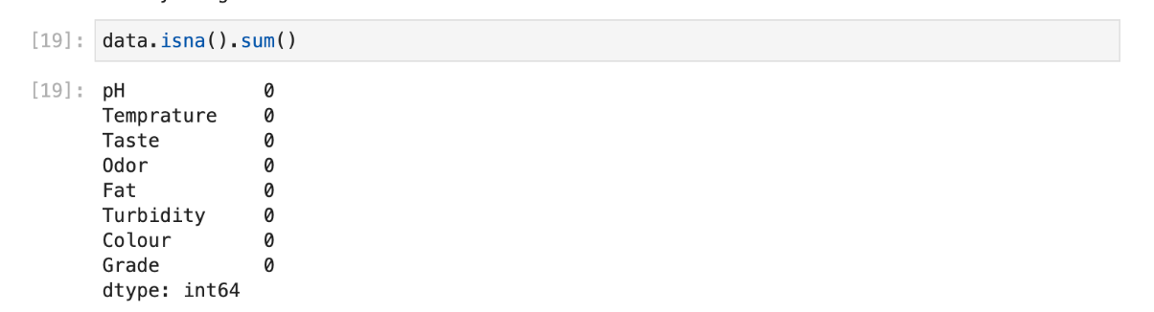
Veri Analizi

Slide 5
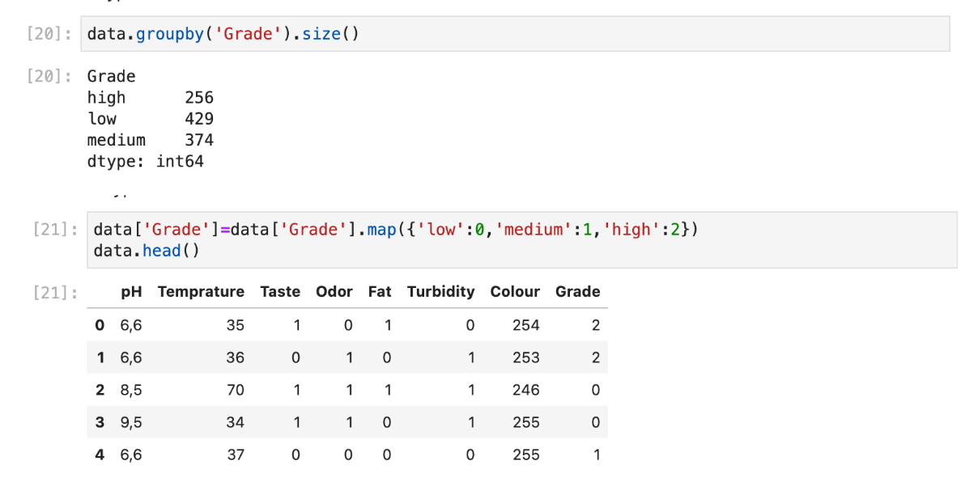
Veri Analizi

Slide 6
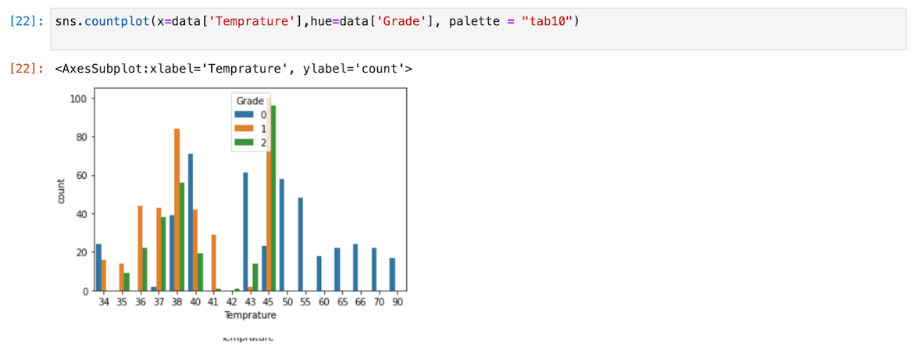
Grafikler

Slide 7
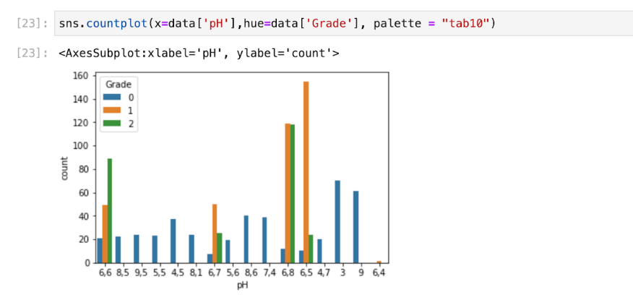
Grafikler

Slide 8
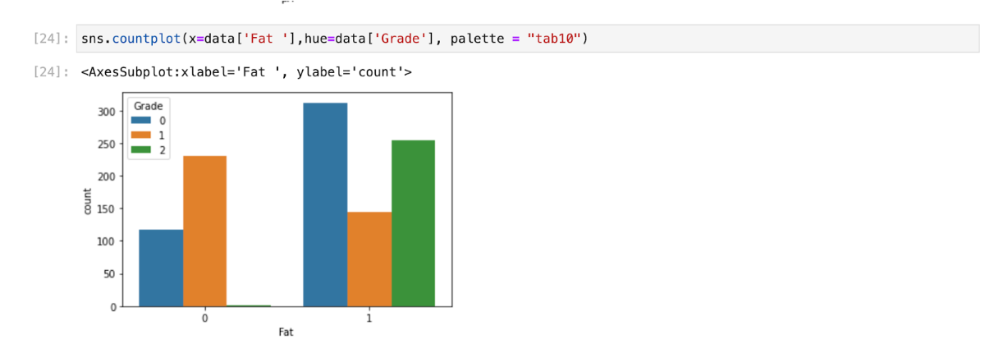
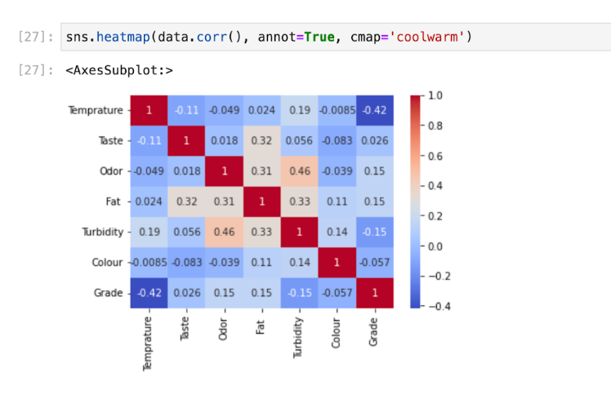
Grafikler

Slide 9
Algoritmalar
Karar Ağacı
KNN
Random Forest

Slide 10
Karar Ağacı
Kök Düğüm: Kök düğüm tüm veri kümesini temsil eder ve ağacı başlatmak için kullanılır. Ağacın başlangıç noktasıdır ve verileri maksimum bilgi kazancı veya minimum Gini Impurity sağlayan özelliğe göre böler.
İç Düğüm: Her bir iç düğüm, verileri iki veya daha fazla alt kümeye ayıran bir özelliği temsil eder. Bölme işlemi özelliğin değerine göre gerçekleştirilir ve her bir gözlemin izleyeceği yolu belirler. İç düğüm daha sonra birden fazla alt düğüme bölünür.
Yaprak Düğüm: Yaprak düğüm, verilerin daha fazla bölünemeyen bir alt kümesini temsil eder. Kendisine ulaşan gözlemler için nihai tahmini içerir. Tahmin, alt kümedeki çoğunluk sınıfına veya hedef değişkenin ortalama değerine dayanır.
Karar ağacı, belirli bir soruna yönelik tüm potansiyel çözümleri haritalandıran akış şeması benzeri bir diyagramdır. Bir dizi karar almanın tüm olası sonuçlarını karşılaştırarak en uygun hareket tarzını belirlemeye yardımcı olmak için kullanılır. Karar ağacı, her bir iç düğümün bir özelliği her bir dalın bir karar kuralını ve her bir yaprak düğümünün sonucu temsil ettiği akış şeması benzeri bir ağaç yapısıdır.

Slide 11
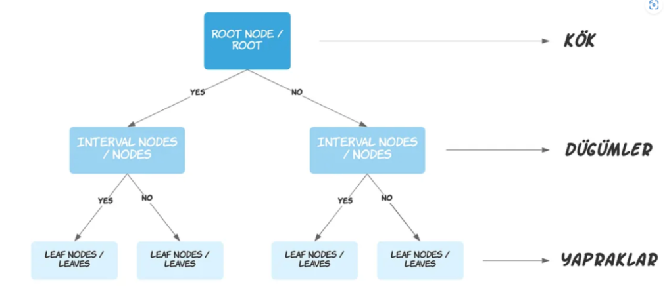
Karar Ağacı

Slide 12
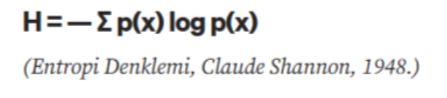
Karar Ağacı Oluşturma
Makine öğreniminde karar ağacı, karar vermeye yardımcı olan bir veri yapısıdır. Ağaç, girdi verilerinin düğüm adı verilen daha küçük kümelere bölünmesi ve ardından düğümlerin bazı kriterlere göre gruplandırılmasıyla oluşturulur. Ağaçtaki her bir düğümde verilen kararlar daha sonra nihai kararı üretmek için birleştirilir.
Entropi, verilerinizle ilgili belirsizliğin bir ölçüsüdür. Sezgisel olarak, bir veri kümesinin yalnızca bir etiketi varsa (örneğin, her yolcu hayatta kaldı), daha düşük bir entropiye sahip olduğunu düşünebiliriz. Dolayısıyla verilerimizi, entropiyi en aza indirecek bir şekilde bölmemiz gerekmektedir. Bölünmeler ne kadar iyi olursa, tahminimiz de o kadar iyi olur.

Slide 13
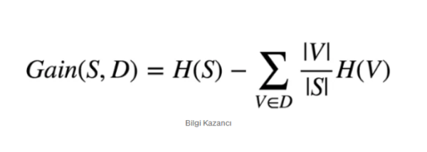
Karar Ağacı Oluşturma
Burada, p (x) belirli bir sınıfa ait grubun yüzdesini ve H ise entropiyi belirtmektedir. Karar ağacımızın entropi değerini en aza indirgeyen bölünmeler yapmasını isteriz. En iyi bölünmeyi belirlemek içinde bilgi kazancını kullanırız. Bilgi kazancı aşağıdaki eşitlik ile hesaplanır:

Slide 14
Karar Ağacı Algoritmaları
ID3
C4.5
Twoing Algoritması
Gini Algoritması

Slide 15
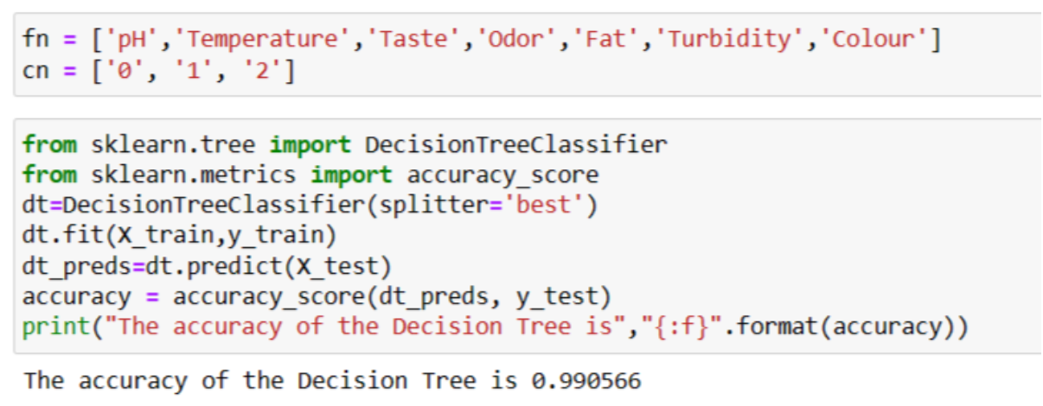
Karar Ağacı Uygulaması
Bağımsız değişkenler :'pH', 'Temperature', 'Taste', 'Odor', 'Fat', 'Turbidity', 'Colour'
Bağımlı Değişken : Grade(Süt Kalitesi)

Slide 16
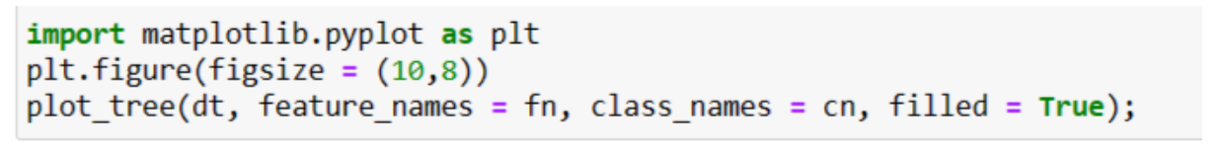
Karar Ağacı Uygulaması
Bu görselde karar ağacının düğümlerini ve dallanmalarını görmemizi sağlar.
Feature_names ve class_names parametreleriyle, ağacın hangi özellikleri kullandığını ve hangi sınıflara ulaştığını daha iyi görebiliriz.
Çizimde filled=True kullanılarak, her düğümün hangi sınıfa ait olduğunu renklerle gösterir.
Bu görselleştirme, karar ağacının veri üzerinde nasıl kararlar verdiğini ve sınıflandırmalar yaptığını anlamak için kullanılır.

Slide 17
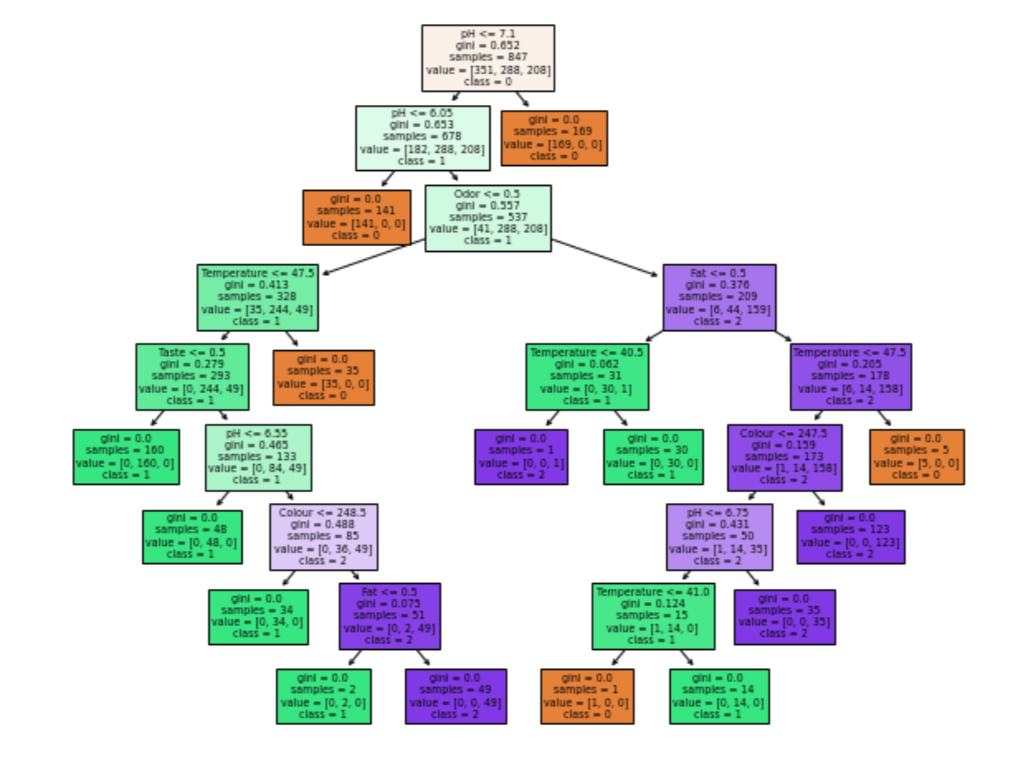

Slide 18
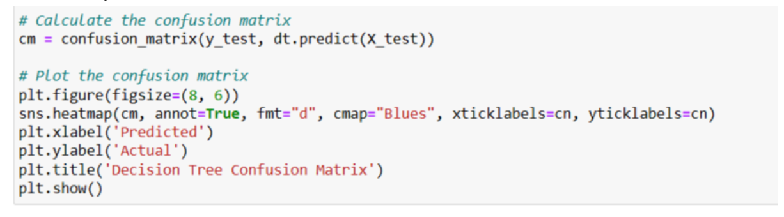
Karmaşıklık Matrisi
Karışıklık matrisi, modelin her sınıfı ne kadar doğru veya yanlış tahmin ettiğini gösterir. Görselleştirme, modelin hangi sınıfları karıştırdığını, hangi sınıflarda daha iyi veya daha kötü performans gösterdiğini göstermek için kullanışlıdır.

Slide 19
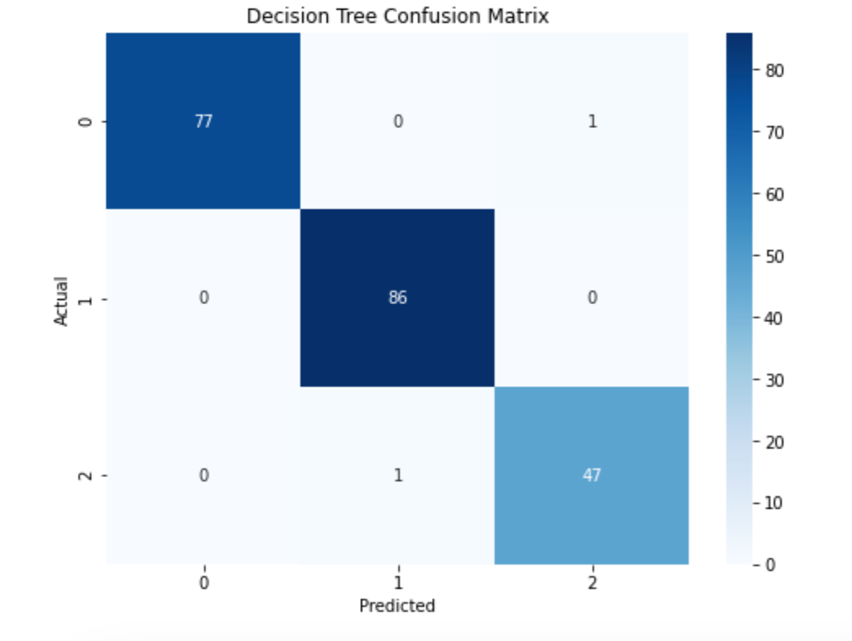
Karmaşıklık Matrisi

Slide 20

KNN (K-Nearest Neighbors) Algoritması
K-en yakın komşu (k-nearest neighbors, KNN) algoritması, gözlemlerin birbirlerine olan benzerlikleri üzerinden tahminlerin yapıldığı gözetimli makine öğrenmesi modellerinde regresyon ve sınıflandırma problemlerinde kullanılan bir algoritmadır.
Bu algoritma kapsamında tahminde bulunmak istediğimiz gözlem birimine en yakın K adet farklı gözlem birimi tespit edilir ve bu K adet gözlem biriminin bağımlı değişkenleri üzerinden ilgili gözlem için tahminde bulunulur.

Slide 21
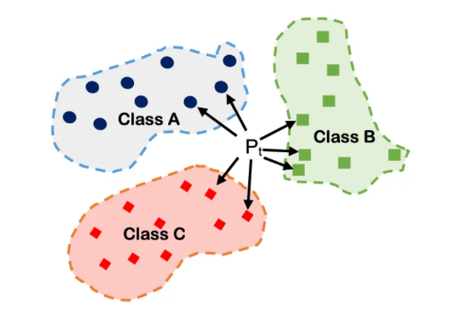
Yukarıdaki resim incelendiğinde, genel itibari ile, benzer olan sınıfların birbiri ile yakın mesafede oldukları gözlemlenmektedir. Dolayısıyla KNN algoritması da bu gözleme dayanarak, yeni gelecek tahminler bu noktalara yakınlığa göre tahminlenir.

Slide 22
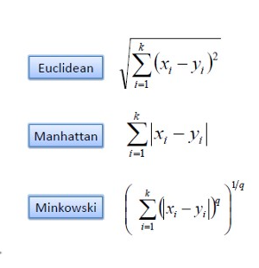
KNN (K-Nearest Neighbors) Algoritması iki temel değer üzerinden tahmin yapar;
Distance (Uzaklık): Tahmin edilecek noktanın diğer noktalara uzaklığı hesaplanır. Bunun için Minkowski uzaklık hesaplama fonksiyonu kullanılır.
K (komşuluk sayısı): En yakın kaç komşu üzerinden hesaplama yapılacağını söyleriz. K değeri sonucu direkt etkileyecektir. K 1 olursa overfit etme olasılığı çok yüksek olacaktır. Çok büyük olursa da çok genel sonuçlar verecektir. Bu sebeple optimum K değerini tahmin etmek problemin asıl konusu olarak karşımızda durmaktadır.

Slide 23
KNN (K-Nearest Neighbors) Algoritması ile üretilmiş bir modelin başarısını ölçmek için genel olarak kullanılan 3 adet indikatör vardır:
Jaccard Index: Doğru tahmin kümesi ile gerçek değer kümesinin kesişim kümesinin bunların birleşim kümesine oranıdır.1 ile 0 arası değer alır. 1 en iyi başarım anlamına gelir.
F1-Score: Confusion Matriks üzerinden hesaplanan Precision ve Recall değerlerinden hesaplanır. Pre=TP/(TP+FP) Rec=TP/(TP+FN) F1-Score= 2((Pre Rec)/(Pre+Rec)) 1 ile 0 arası değer alır. 1 en iyi başarım anlamına gelir.
Log Loss: Logistic Regresyon sonunda tahminlerin olasılıkları üzerinden Log Loss değeri hesaplanır. 1 ile 0 arası değer alır. Yukarıdaki iki değerden farklı olarak 0 en iyi başarım anlamına gelir.

Slide 24
KNN algoritmasının avantajları :
KNN algoritmasının dezavantajları :
Örneklerin ve/veya tahmin edicilerin/bağımsız değişkenlerin sayısı arttıkça algoritma önemli ölçüde yavaşlar. Hesaplama yönünden pahalıdır (Computationally expensive)
Yüksek memory ihtiyacı. Çünkü bütün train datasını hafızada tutar
Örneklem sayısı artınca, tahmin uzun sürebilir.
Algoritma basit ve uygulanması kolaydır.
Bir model oluşturmaya, birkaç parametreyi ayarlamaya veya ek varsayımlar yapmaya gerek yoktur.
Algoritma çok yönlüdür. Sınıflandırma, regresyon ve arama için kullanılabilir

Slide 25
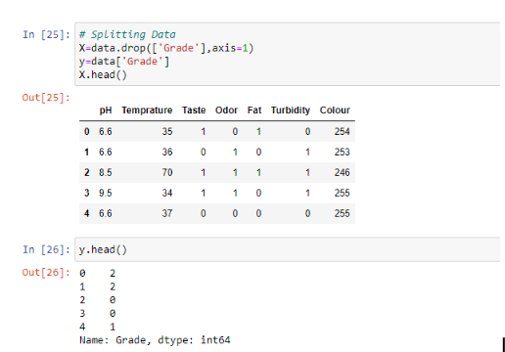
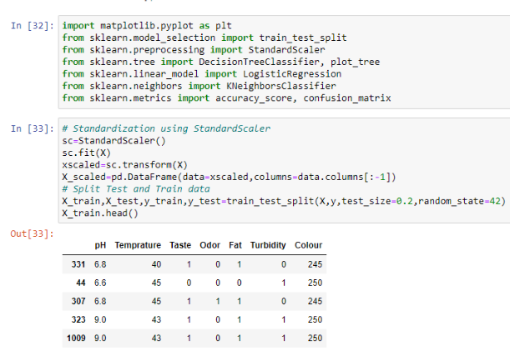
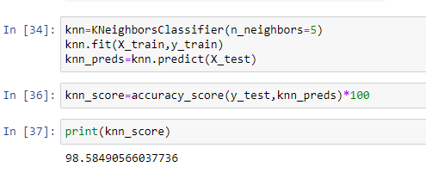

Slide 26
Random Forest Algoritması
Bir Ensemble learning (Toplu öğrenme) yöntemi olan Random Forest anlatılmadan önce temelini anlamak amacıyla kendisinin de dahil olduğu topluluk öğrenme tekniklerine değinilecektir.
Ensemble Öğrenme Yöntemleri (Topluluk Öğrenmesi) nedir?
Birden fazla algoritmanın gücünü birlikte kullanılarak daha yüksek başarı elde etmeyi amaçlar. Bu yöntemde farklı doğruluk skorlarına sahip sınıflandırıcıların sonuçları farklı yöntemlerle (oylama, ortalama vb.) birleştirilir. Bu nevi ortak akıl gibi düşünülebilir. Başta sınıflandırma algoritmaları olmak üzere regresyon yöntemlerinde de kullanılabilir.
Bu yöntemler homojen ve heterojen olarak ikiye ayrılır. Homojen ensemble metodunda tüm modeller aynı makine öğrenmesi algoritması ile eğitilir.Eğer kullanılacak olan algoritma karar ağacı ise bu güzel bir random forest örneği ortaya çıkarır. Bagging ve Boosting metodları homojen ensamble metodlarına girer. Heterojen ensemble yöntemleri, farklı öğrenme algoritmalarını veya farklı öğrenme türlerini bir araya getirir.

Slide 27
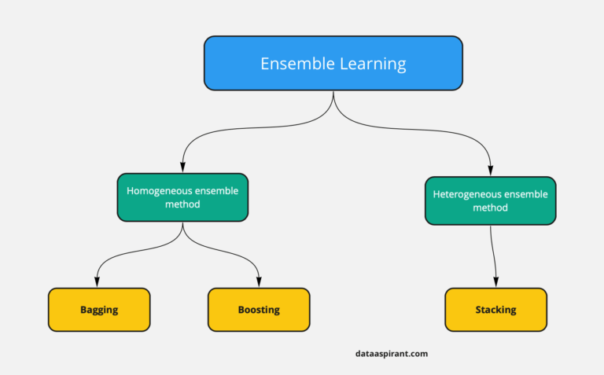
Random Forest Algoritması

Slide 28
Random Forest Algoritması
Burada farklı bakış açılarını birleştirerek daha geniş bir çeşitlilik ve kapsamlı öğrenme sağlanabilir.
Weak Learners(Zayıf öğrenen) ve Strong Learners(Güçlü öğrenen) nedir?
İki ensemble yönteminde de tekil algoritmalar zayıf öğrenen olarak tanımlanır, bunlar optimum öğrenici değillerdir. Zayıf öğrenenlerin tek başına performansı düşüktür ancak bir araya getirildiklerinde güçlü bir şekilde işbirliği yaparak daha güçlü bir öğrenen oluştururlar. Bagging veya boosting gibi tekniklerle zayıf öğreniciler bir araya getirilerek güçlü bir öğrenen oluşturulur.
Bootstrap Örneklemesi Nedir?
Bu örneklemede amaç, oluşturulan örneklemlerin istatistiklerinin popülasyon parametresini iyi bir şekilde tahmin edebilecek halde olmasıdır.Örneklemler, veriyi iyi bir şekilde temsil etmelidir.

Slide 29
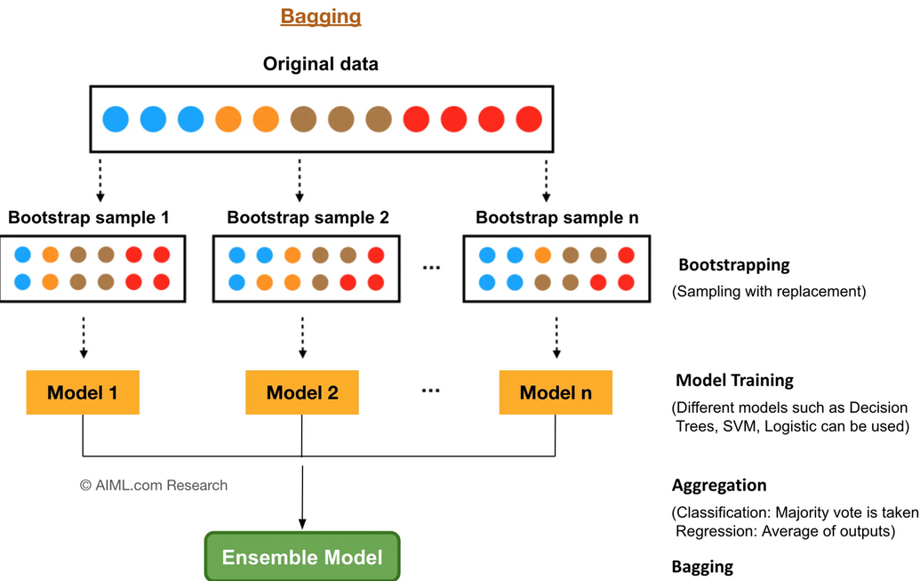
Random Forest Algoritması
Homojen Ensemble öğrenme yöntemlerinden Bagging Nedir?
Bagging yönteminde tüm modeller paralel olarak inşa edilir, ve birbirlerinden bağımsızlardır.Modellerin çalışması tamamlandığında çıkan sonuçlar arasında en çok çıktısı verilen sınıf tahmin olarak alınır.Bu bir sınıflandırma algoritması ise en çok tahmin sonucuna ulaşılan sınıf çıktı olarak alınır, regresyon algoritması ise çıkan sonuçların ortalaması alınır.

Slide 30
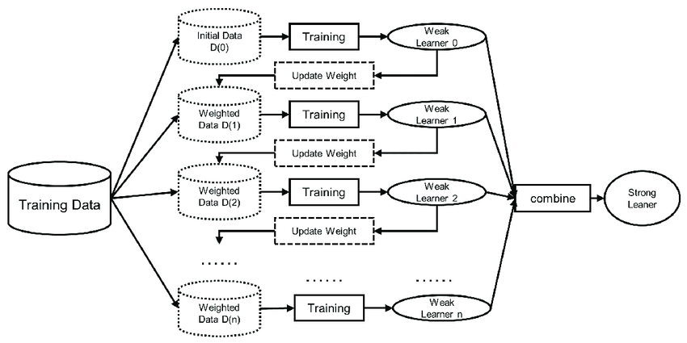
Random Forest Algoritması
Homojen Ensemble öğrenme yöntemlerinden Boosting Nedir?
Bagging yönteminin farklı bir versiyonudur. Fark; öğrenme sonuçlarının bir sonraki öğrenici için kullanılıyor olmasıdır. Eğitim için ayrılan veri setinden bir temel öğrenici için rastgele seçim yapılır. Öğrenme gerçekleşir, model test edilir. Sonuçlardan yanlış sınıflandırılan örnekler belirlenir. Bunlar bir sonraki öğrenici için örnek seçiminde önceliklendirilir (seçilme olasılıkları arttırılır). Her seferinde bu bilgi güncellenir. Bagging yönteminde her bir örneğin seçilme şansı eşitken burada ağırlıklandırma vardır.

Slide 31
Random Forest Algoritması
Random Forest
2001 Yılında Leo Breiman tarafından geliştirilmiştir. RF algoritması Begging yöntemi ve Random Subspace yöntemlerinin birleşimidir. Bir toplu öğrenme yöntemi olan Random Forest, sınıflandırma işlemi esnasında birden fazla karar ağacı üreterek sınıflandırma başarısını yükseltmeyi hedefler. Bireysel olarak oluşturulan karar ağaçları bir araya gelerek karar ormanı oluşturur.
Ek olarak, bir ensemble öğrenme yöntemi kullanıldığında sonuç tek bir sınıflandırıcıdan daha iyi olmalıdır. Aksi halde ensemble öğrenme yöntemi kullanmanın anlamı kalmaz. Çünkü tek bir sınıflandırıcıya göre toplu öğrenme yönteminin hesaplama maliyeti daha yüksektir.

Slide 32
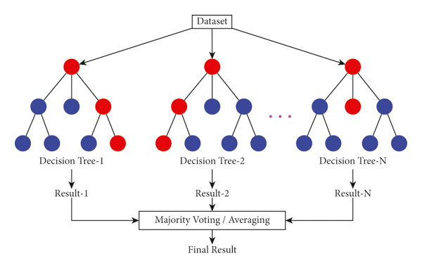
Random Forest Algoritması

Slide 33
Random Forest Algoritması
Algoritma çalışırken nasıl bir yol izliyor?
1)İlk olarak orijinal veri kümesinden alt kümeler oluşturulur.(bootstrap)
2)Karar ağacındaki her düğümde en iyi bölünmeye karar vermek için rastgele bir özellik kümesi dikkate alınır.
3)Her bir alt kümeye bir karar ağacı modeli uygulanır.
4)Nihai tahmin tüm karar ağaçlarından tahmin edilen değerlerin ortalaması olarak hesaplanır.(Regresyon modelinde ortalama, sınıflandırma çalışmalarında mod değeri alınır.)

Slide 34
Random Forest Algoritması
Random Forest Algoritmasının tipik bir Begging algoritmasından temel farkı nedir?
Toplu öğrenme yöntemlerinden Bagging’in geliştirilmiş bir hali olan Random forest, Karar ağacının her bir düğümde en iyi bölünmeye karar vermeye yarayan bir dizi özelliği (feature) rastgele seçmektedir. Böylece Bagging algoritması, en iyi bölünmeye karar vermek için tüm özellikleri alırken Random Forest’da oluşturulan ağaçlar en iyi bölünmeye karar vermek için her düğümdeki özelliklerin rastgele bir alt kümesini kullanır.Bu sayede daha iyi çeşitlilik sağlar ve tekrarlanabilirlik konusunda daha iyidir. Bagging yöntemlerini anlatırken bahsettiğimiz gibi Random Forest algoritması da hem sınıflandırma hem de regresyon yöntemleri için kullanılabilir.

Slide 35
Random Forest Algoritması
Random Forest’ın bazı kullanım alanları
-Finansal Tahminler
-Tıbbi Teşhisler
-Pazarlama ve Müşteri Segmentasyonu,
-Görüntü ve Ses Tanıma
-Biyoçeşitlilik ve Ekoloji Analizleri
-Anomalileri Tespit Etme

Slide 36
Random Forest Algoritması
Avantaj ve Dezavantajlar
-Aynı Random Forest algoritması hem bir regresyon probleminde hem de sınıflandırma probleminde kullanılabilir.
-Sınıflandırma problemlerinde overfitting(aşırı öğrenme) durumuyla iyi bir şekilde başa çıkabilir.
-Feature Engineering(Özellik Mühendisliği) çalışmalarında kullanılabilir.
-Eksik veri durumlarıyla başa çıkabilir.

Slide 37
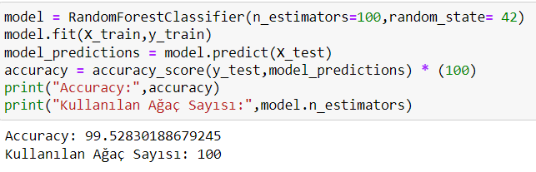
Random Forest Algoritması
Uygulama
RandomForestClassifier kodunda önemli 2 parametre bulunmaktadır. “n-estimators” parametresi ile bu algoritmanın kaç adet ağaç ile oluşturulacağı belirtilir.
“random_state” : Zorunlu olmayan bu parametre, fonksiyon tekrarlandığı zaman aynı değerleri mi yoksa farklı değerleri mi rastgele üretmesini istediğimizi belirtmek için kullanılır. random_state = 42 değerini verdiğiniz her durumda tablodan aynı rastgele değerler çekilecektir.

Slide 38
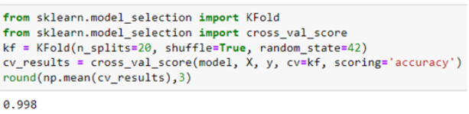
Random Forest Algoritması
K-Fold Cross-Validation (K Katmanlı Çapraz Doğrulama) yöntemi; veri kümenizi “k” eşit parçaya bölerek, her bir parça için tek tek doğrulama verisi oluşturup işlemde bulunmaktadır.Böylece her veri noktası en az bir kez doğrulama verisi olarak kullanılmış olup, modelin genel performansı daha doğru değerlendirilebilir
Ayrıca K-Fold Cross Validation işlemi yapıldığında da doğruluk oranının çok yüksek olduğu görülmektedir

Slide 39
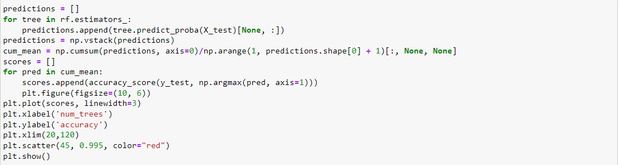
Random Forest Algoritması
Burada doğruluk oranı(accuracy) çok yüksek çıkmıştır, diğer sınıflandırma yöntemlerine göre daha yüksek olması beklendiği gibidir. Ayrılan %20’lik test datasını neredeyse birebir tahmin edebilmektedir.
Optimal “n_estimators” değeri nasıl seçilir?
Tahminci yani “ağaç” sayısı belirlenirken belirli tahminci sayısı – doğruluk oranı eşleştirmeleri yapılıp karar verilebilir.Bir tahminci-doğruluk oranı grafiği bu konuda pratiklik kazandırır.

Slide 40
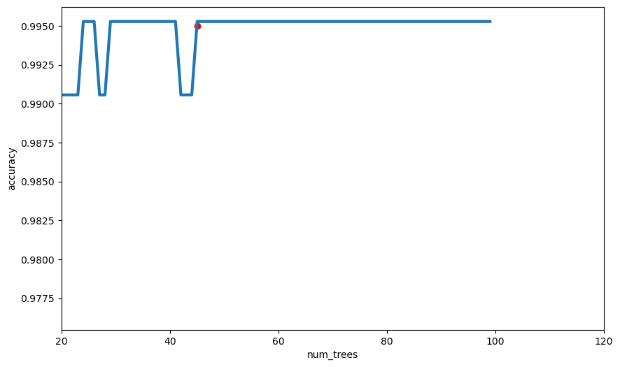
Random Forest Algoritması
Grafikteki kırmızı nokta doğruluk değerinin 0.995 olmadan hemen önceki tahminci sayısına karşılık gelen kısmı gösterir. Görüldüğü gibi ağaç sayısı 46’dan büyük olduğunda tahminci sayısı maksimum doğruluk değerine göre optimal olacaktır. Tahminci sayısını daha çok artırmaya gerek olmayabilir.

Slide 41
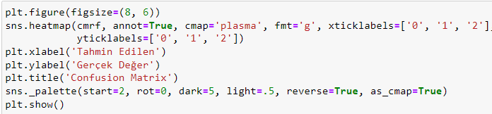
Random Forest Algoritması
Confusion matrix burada oluşturulacaktır.

Slide 42
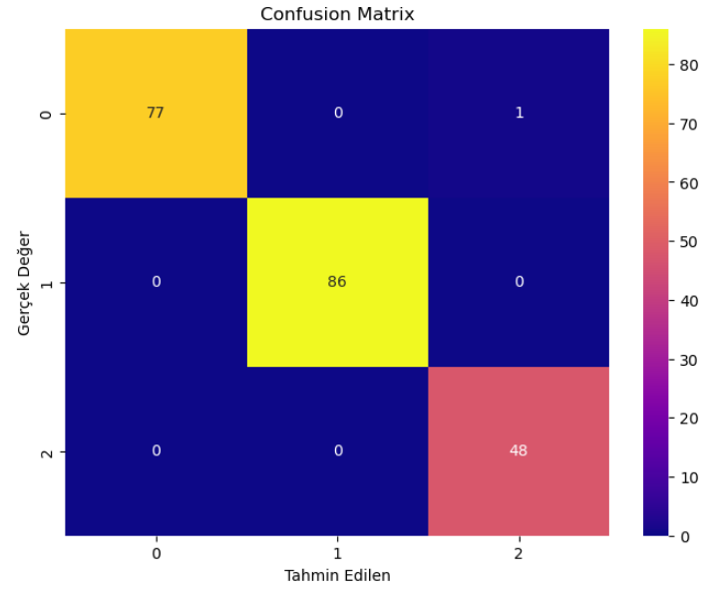
Random Forest Algoritması
Sınıf değeri gerçekte “0” olup “2” olarak tahmin edilen tek bir değer vardır.Karar ağacındaki gerçekte “2” olup “1” tahmin edilen gözlemin tahmini burada doğru yapılmıştır.

Slide 43
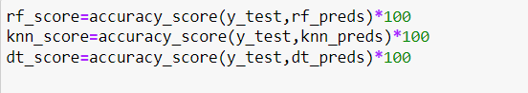
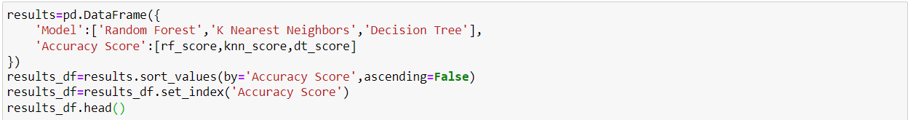
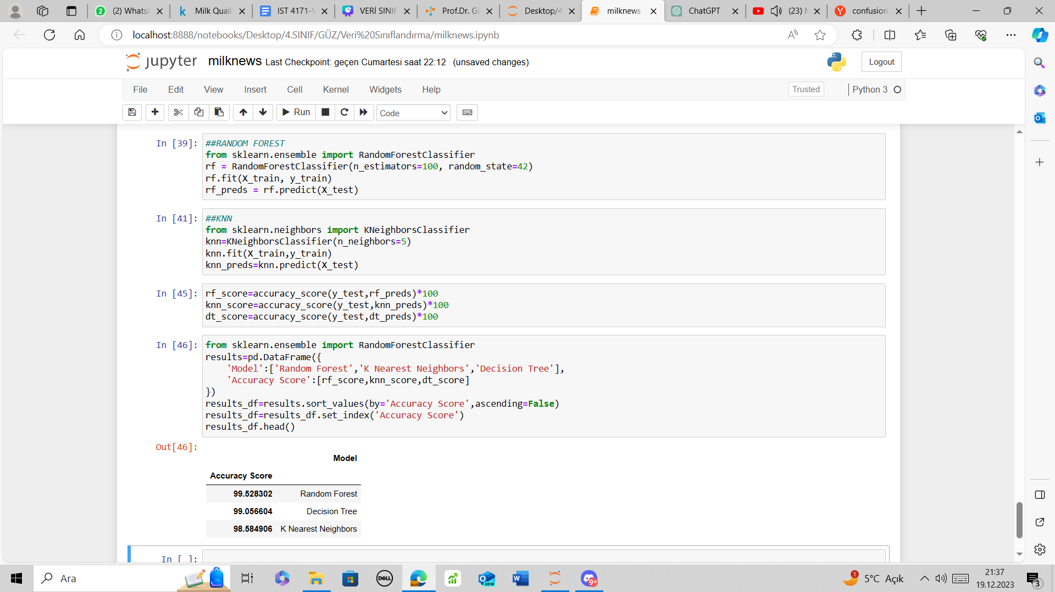
Başarı Skorlarının Karşılaştırılması

Slide 44
Dinlediğiniz için teşekkürler.
Berna Nur Çetinkaya
Fatma Erdem
Leyla Tunç
Umut Akgümüş
Tuğçe Yazıcı

